Slide 1

Kisszögű röntgen- és kisszögű neutronszórás összehasonlítása, alkalmazásuk
Kalmár Dániel
DP51IG
Budapesti Műszaki- és Gazdaságtudományi Egyetem
Fizikai Kémiai és Anyagtudományi Tanszék
2014.05.06.

Slide 2
Vázlat
Bevezetés
Összehasonlítás
Alkalmazás
Biomolekulák
Fémek
Polimerek
Összefoglalás

Slide 3

Bevezetés
A SAXS és a SANS is széleskörűen alkalmazott eljárás
1-100 nm
5°-nál kisebb szögben
Energia transzfer nélküli szóródás
Hosszútávú rendezettség nélküli anyagok vizsgálata
Szóró objektum mérete ↔ szóródás szöge

Slide 4
Összehasonlítás
Közös előny: roncsolásmentesség
hátrány: korlátozott mintavastagság
Többszörös szórás miatt
Szóródás az inhomogenitásokon
neutron- vagy röntgenszóráshossz-sűrűség különbség

Slide 5
Összehasonlítás
 | SANS | SAXS
Szóró objektum | atommag | elektronfelhő
Áthatolóképesség | nagyobb | kisebb
Vizsgálható mérettartomány | nagyobb | kisebb
Szóráshossz rendszámfüggése | ugrásszerű | egyenletes

Slide 6
Alkalmazás
Merőben eltérő tulajdonságok vizsgálhatók - egymást kiegészítő eljárások
Neutronszórással:
objektum alakja, orientációja, mérete, méreteloszlása, összfelülete és a szóró részecskék közötti korreláció
Röntgenszórással:
kristályszerkezetéről, kristálysíkok térbeli elhelyezkedésről, egymástól való távolságáról
biológiai rendszerek, oldatok, polimerek, gélek, pórusos rendszerek, mikroszkopikus szűrők, fémek, ötvözetek, kerámiák, üvegek

Slide 7
Alkalmazás 1 - Biomolekulák
Roncsolás mentes vizsgálatok
Enzimek, fehérjék, aminosavak
Keményítő szerkezete: hierarchikus szerkezet
Lamellák (10nm) – SAXS
Gyűrűk (120- 240 nm) – SANX
Nedvesség hatására
bekövetkező szerkezet-
változás

Slide 8
Alkalmazás 2 - Fémek
Delokalizált elektronrendszer → SANS
Volfram
Kálium adalék
Kis gömbök
Gyártás során a gömbök viselkedésének, szerkezetének vizsgálata
Mágneses folyadék
Nuclear scattering
Magnetic scattering
Notes:
Az első az atomoknak a részecskékben való elhelyezkedésével és a részecskék egymáshoz képesti elhelyezkedésével, az utóbbi az atom mágneses momentumának orientációjával a részecskében, illetve a részecske mágneses momentumának irányával hozható összefüggésbe

Slide 9
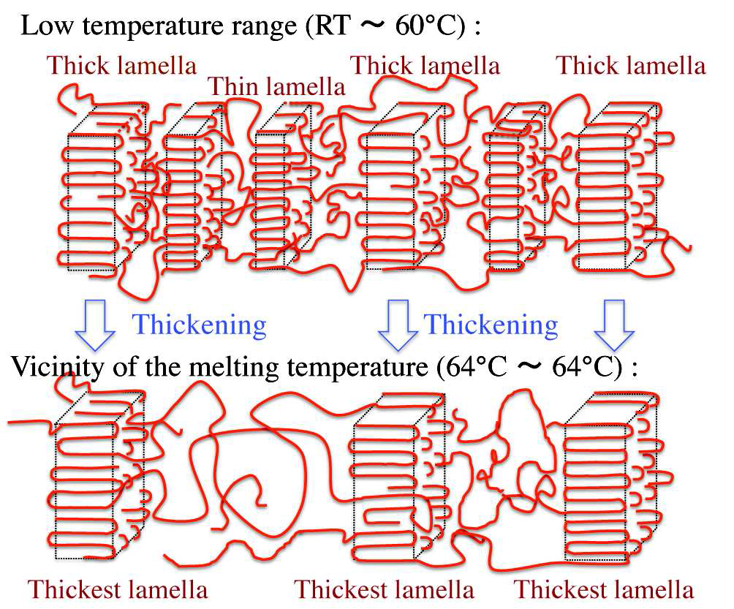
Alkalmazás 3 - Polimerek
PEG kristályszerkezetének vizsgálata - SAXS
PEG szerkezete oldatban - SANS
Kompozitok vizsgálata

Slide 10
Összefoglalás
Széleskörűen alkalmazott eljárások
Szinte bármilyen anyag - szemikristályos és amorf is - vizsgálhatók
Roncsolásmentes
Merőben eltérő tulajdonságok vizsgálhatók
Egymást kiegészítő eljárások

Slide 11
Köszönöm a figyelmet!

